Slide 1
连续装载双光晶格输运模拟
物理模型 · 计算方法 · 程序实现
2026-08
150 ms/团 交付 | 2.5×10⁶ 原子/团 | 温度 ~120 µK | 双晶格效率 ~60%

Slide 2
工作目标：面向连续 3000 量子比特的输运链路
① 复现 Rb-87 论文
输运链路全流程
② 设计 Cs-133 方案
阱深 / 失谐 / 功率
③ 建立全链路模拟
与参数设计工具
150 ms/团
交付节奏
2.5×10⁶
原子/团
~120 µK
交付温度
~60%
双晶格效率
• 基准：Nature 646, 1075 (2025) —— 连续运行 3000 量子比特，科学区 >2 h 维持
• 核心问题：原子数留存 × 温度控制 × 散射/相干性 → 需要全链路数值模拟 + 参数设计

Slide 3
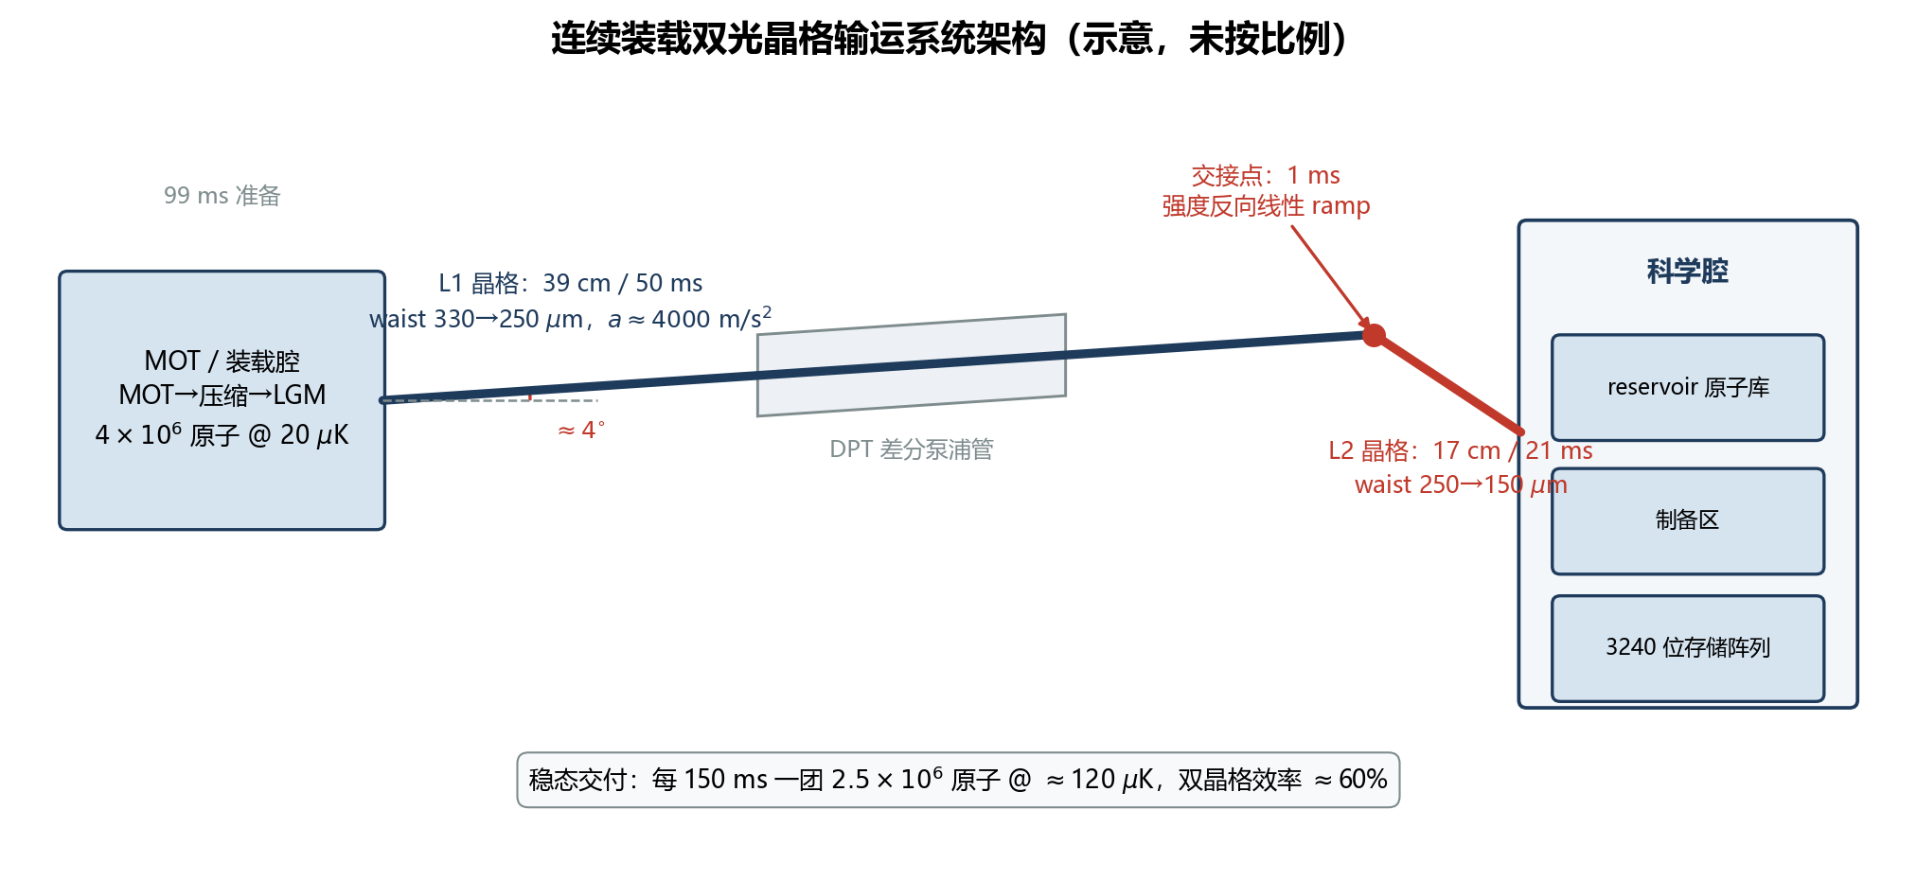
总体架构：MOT → L1 → 交接 → L2 → 科学区
• L1：39 cm / 50 ms
• 交接：1 ms，无冷却
• L2：17 cm / 21 ms
• DPT 倾角 ~4°
• DPT 截断 e⁻¹⁸
• 全程阱深 >500 µK
3 / 18

Slide 4
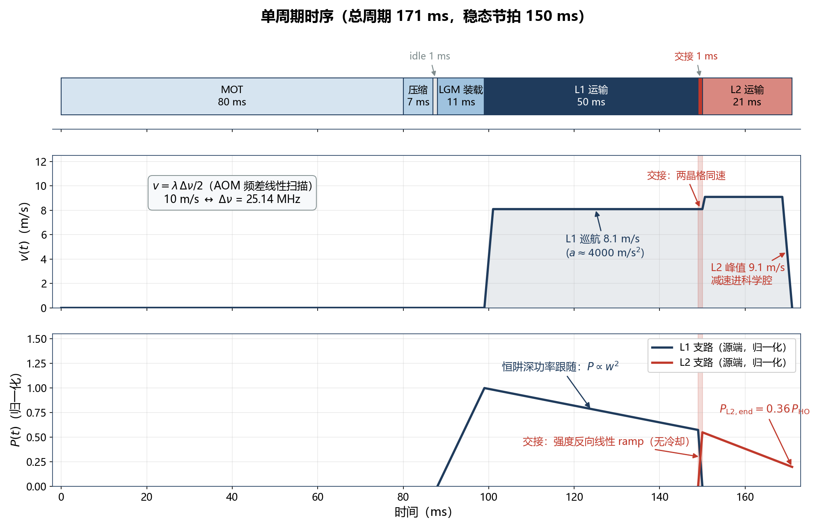
时序总览：一个装载周期
总周期 171 ms；稳态交付节奏 150 ms/团（MOT 80 → 压缩 7 → idle 1 → LGM 11 → L1 50 → HO 1 → L2 21 ms）
4 / 18

Slide 5
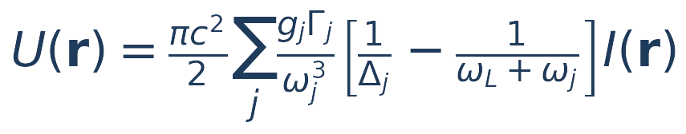
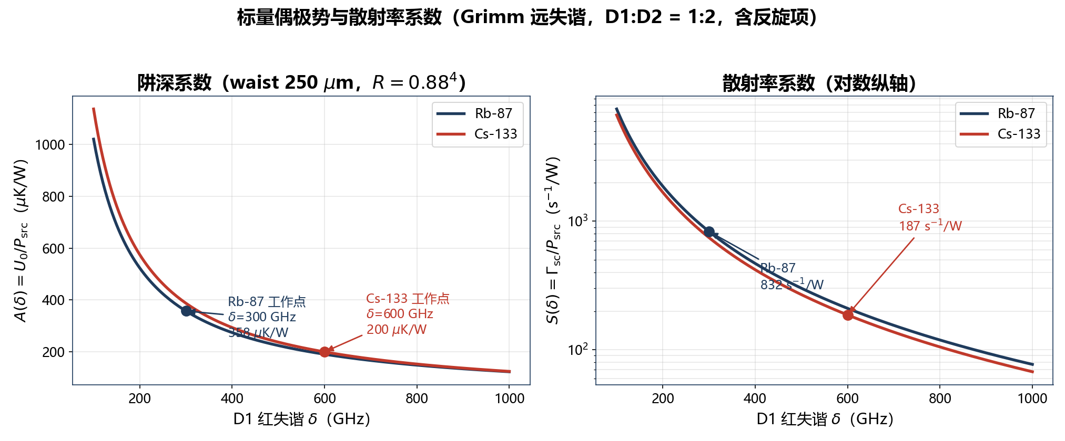
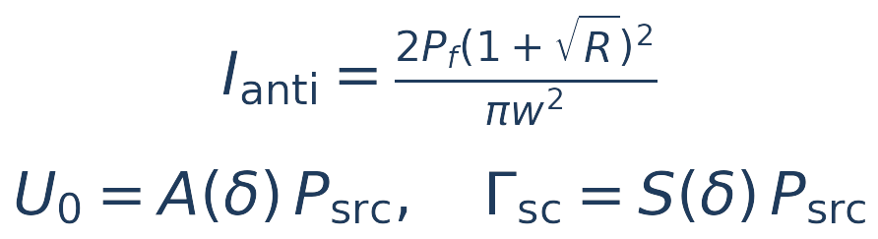
物理基础①：偶极势与散射率（F1 · F2）
D1 红失谐：阱深 ∝ P/δ，散射 ∝ P/δ² —— 加大失谐以功率换相干性；D1:D2 权重 1:2
5 / 18

Slide 6

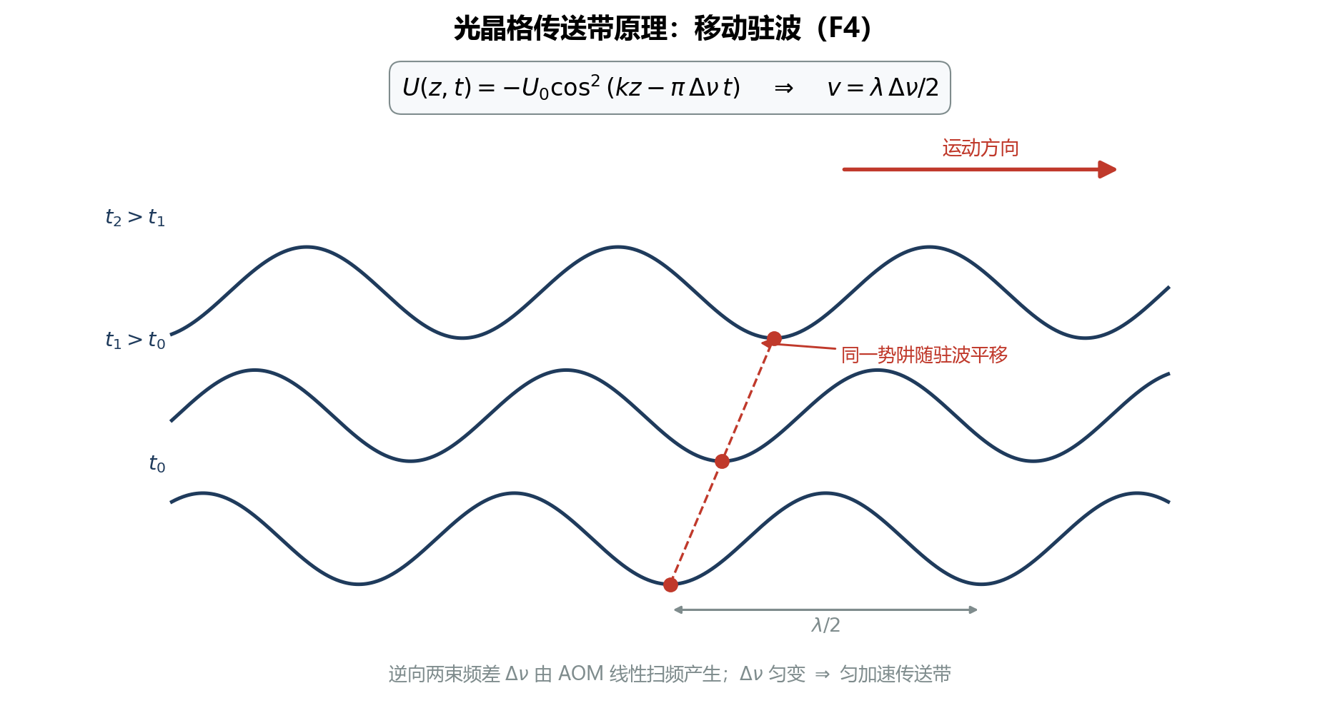
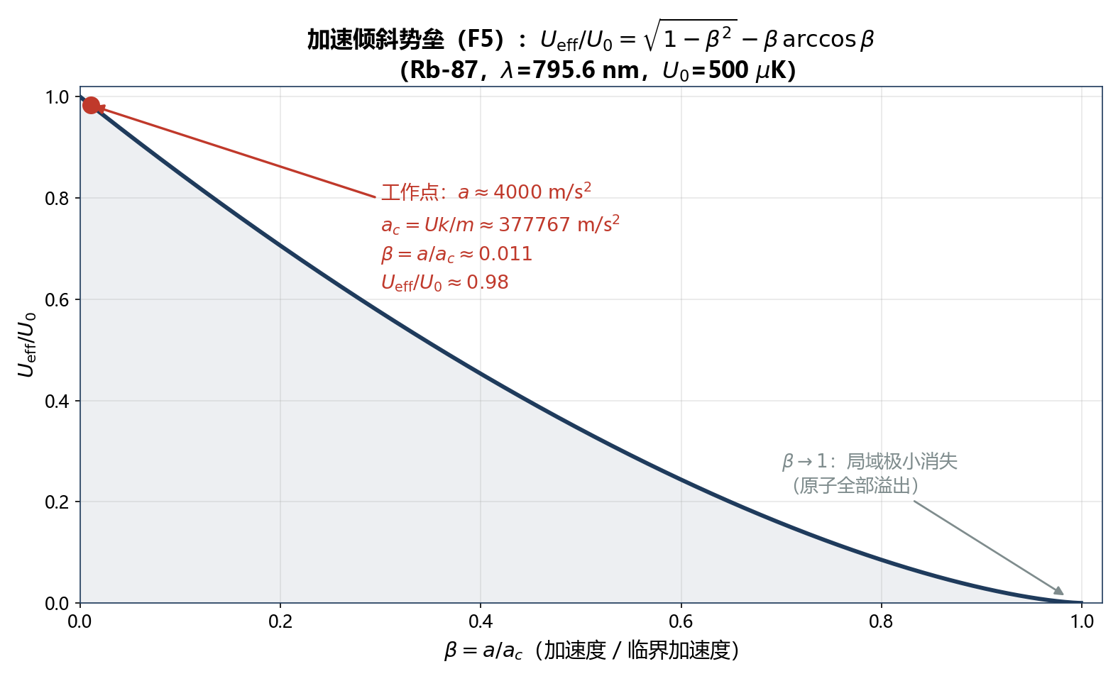
物理基础②：传送带、加速势垒与热束缚（F3–F6）
工作点 a ≈ 4000 m/s² ≪ a_c，倾斜势垒仍高；热束缚 η=U/(k_BT)=5 → 87.5%，η=10 → 99.95%（F6）
6 / 18

Slide 7
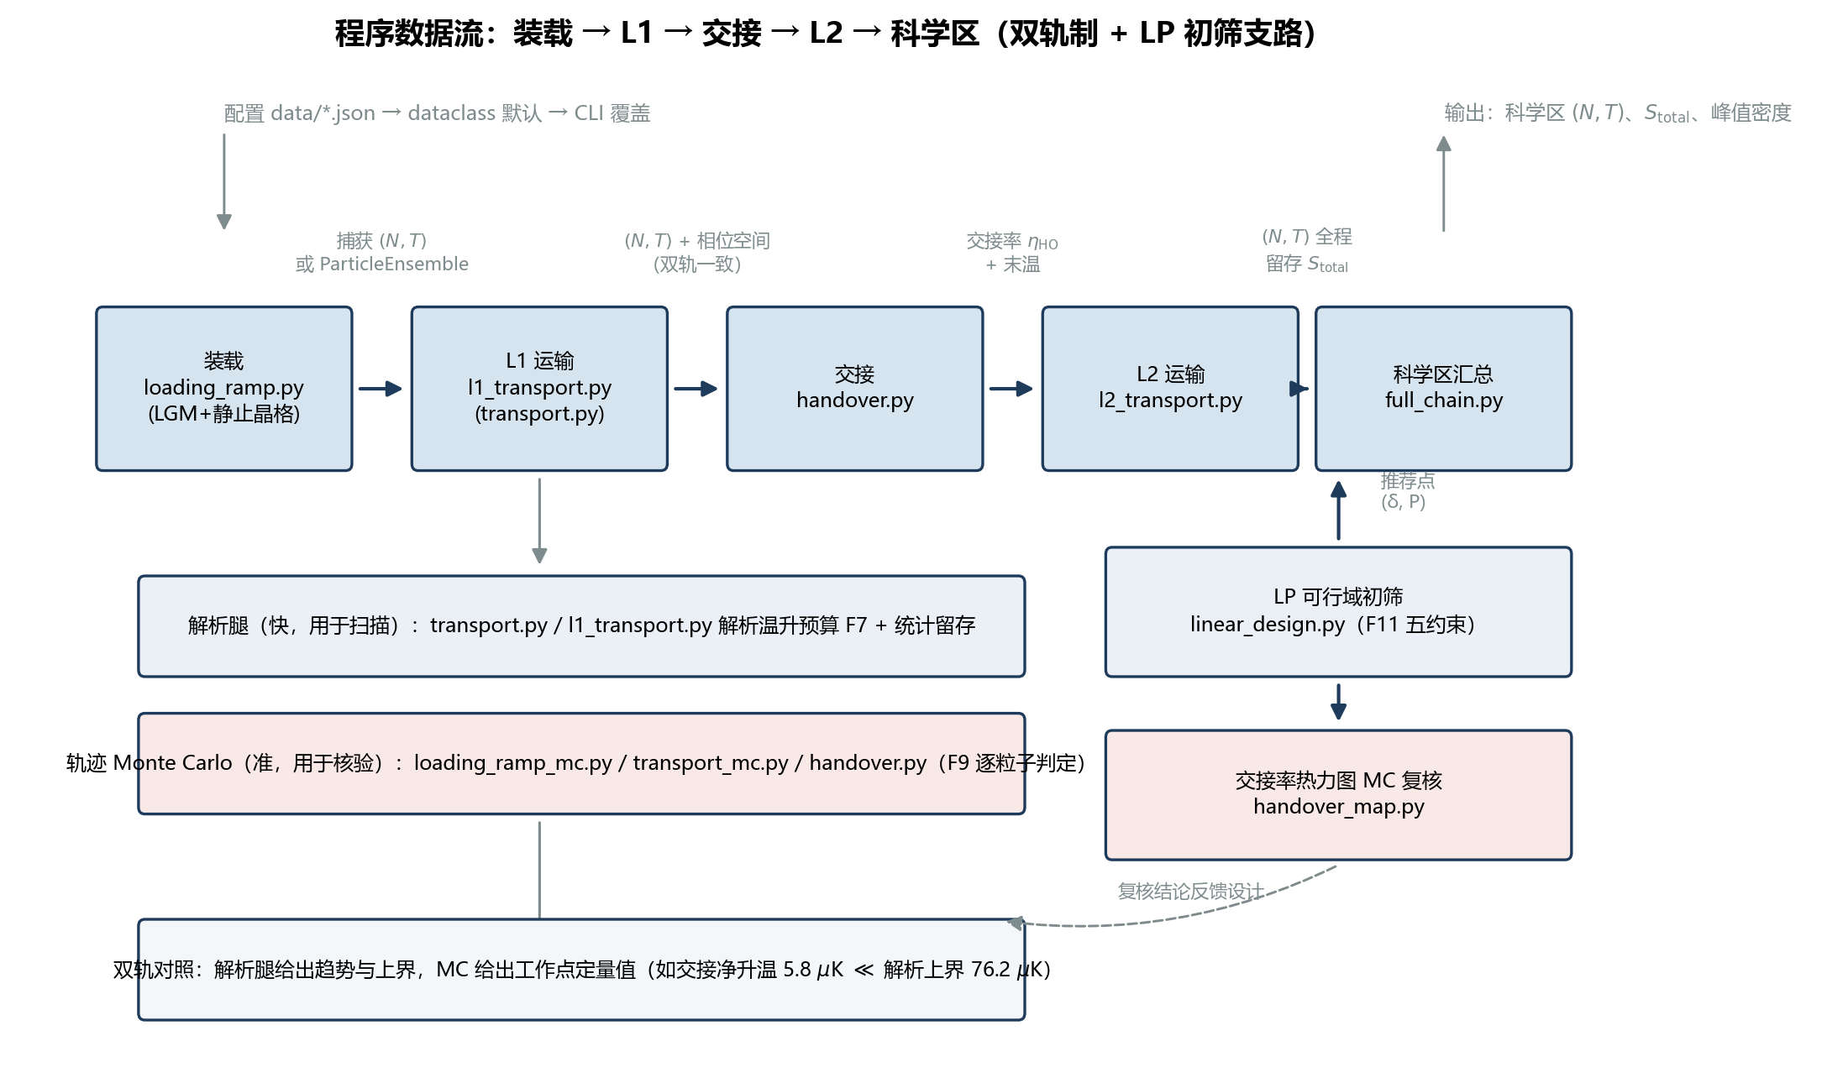
计算方法总览：双轨制 + LP 初筛
解析宏观腿（快，用于扫描） + 轨迹 Monte Carlo（准，用于核验）；失谐–功率 LP 可行域先行初筛
7 / 18

Slide 8
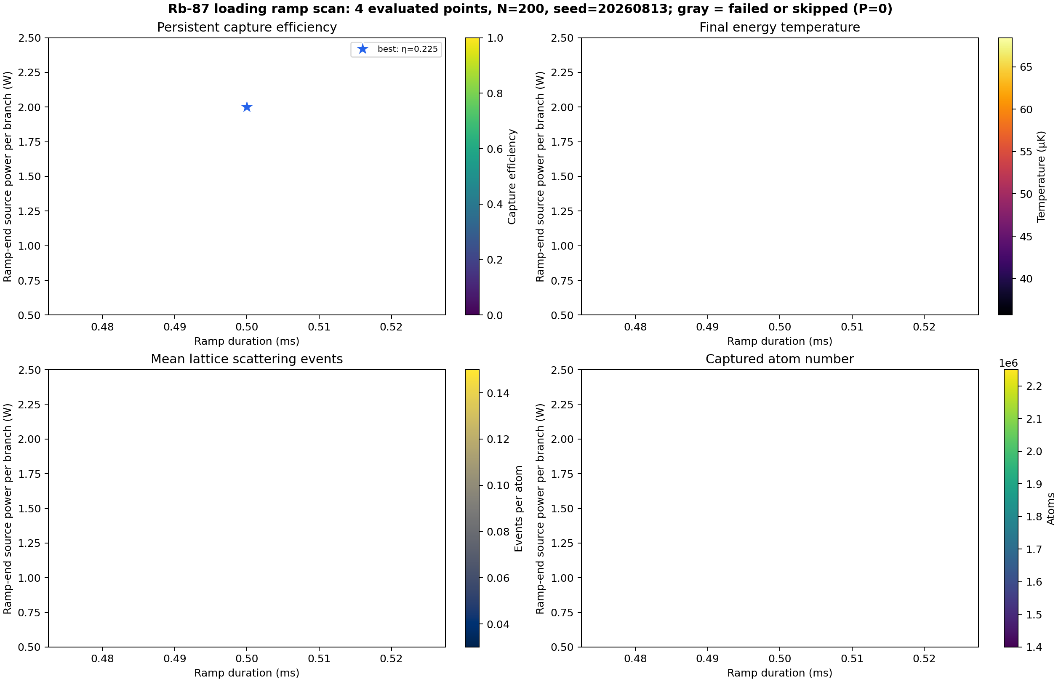
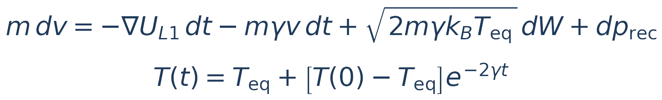
装载：LGM 冷却 + 静止晶格（F8）
• Langevin 动力学 + 反冲项
• 4×10⁶ 原子 @ ~20 µK 入阱
• LGM 11 ms 装载，扫描定功率
8 / 18

Slide 9
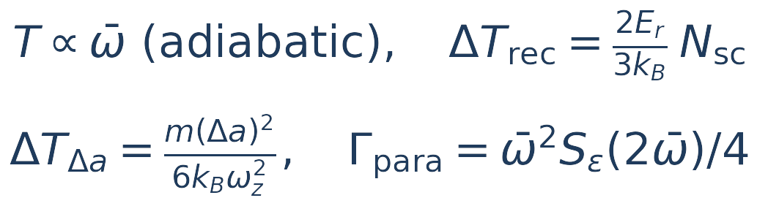
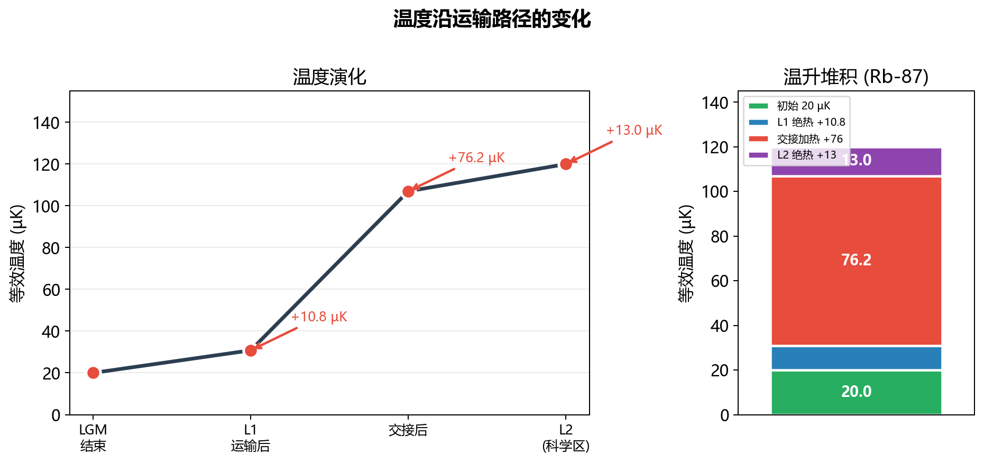
L1 运输：分项温升预算（F7）
• 39 cm / 50 ms；v = 8–10 m/s
• a ≈ 4000 m/s²，恒阱深功率跟随
• 路径：20 → +10.8 → +76.2* → +13.0 ≈ 120 µK
（*交接随机相位解析上界）
9 / 18

Slide 10
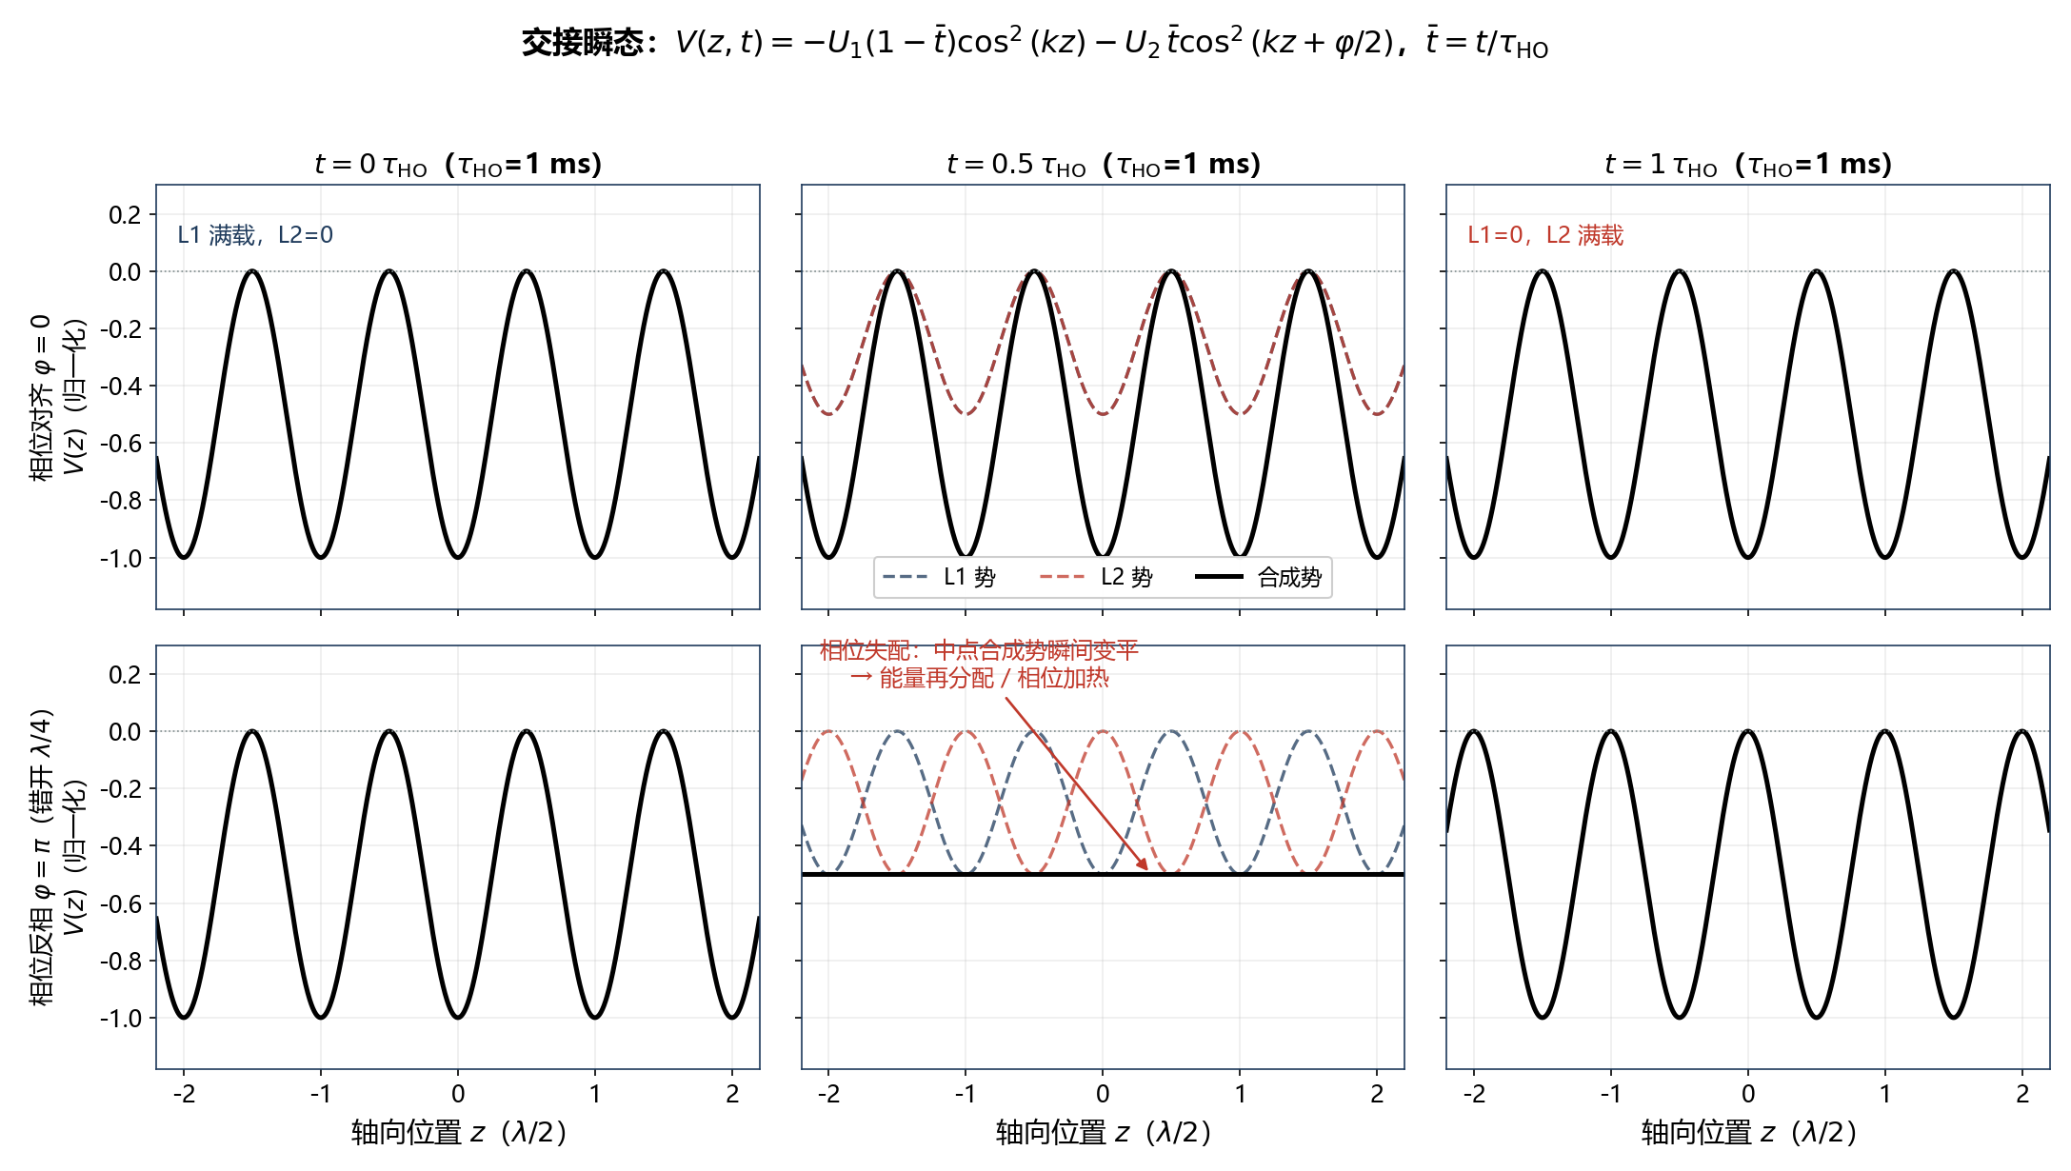
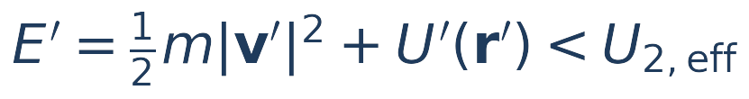
交接①：双晶格时变势与捕获判据（F9）
• 1 ms 强度反向 ramp
• 相对相位 0 / π →
势垒与能量再分配
• 逐粒子 MC 判定
不接受解析替代
10 / 18

Slide 11
交接②：理论修正 —— 六大错误
# | 错误推导 | 修正口径
1 | 条件极小值 ≠ 移动阱中心 | 以移动阱中心展开
2 | 小角度 ≠ 小相位 | kθσ_y ≈ 15.2 ≫ 1
3 | 忽略周期性 → 能量无界 | ΔE_site = U·sin²(kδq) ≤ U
4 | 自由度计数混用 | 统一 3D 计数
5 | 1 ms 误用突然极限 | ω∥τ ≈ 1754，绝热区
6 | U/(k_BT)≥α 当交接率 | 是势深裕量；P_bound(5)=87.5%
3238 W → 3.5 W
修正后 Cs 交接需求：
• 阱深 614 µK
• D1 失谐 600–700 GHz
• 散射 ~500 s⁻¹
• 功率仅需 3–3.5 W
11 / 18

Slide 12
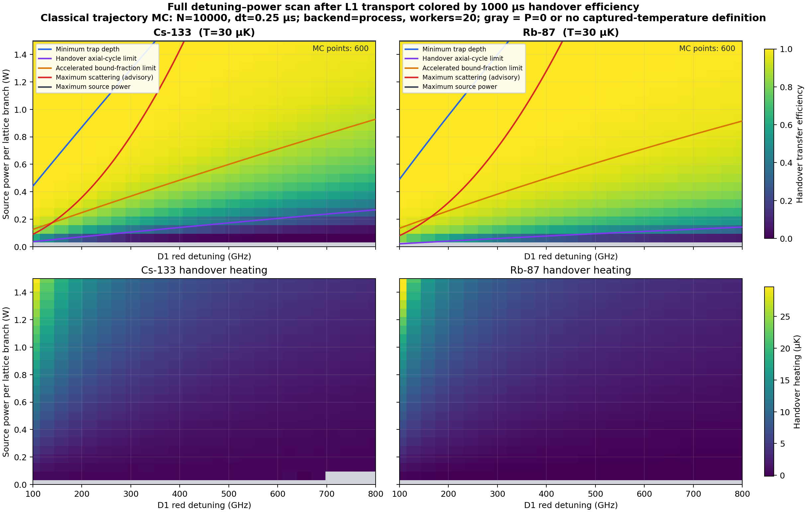
交接③：Monte Carlo 验证
交接率 ≈ 1.000
净升温 ≈ 5.8 µK
远低于解析上界 +76.2 µK：随机相位上界过于保守，
正确工作点下交接近乎无损。
12 / 18

Slide 13
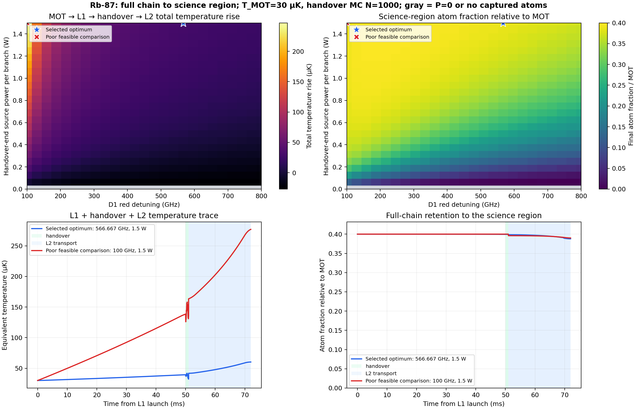
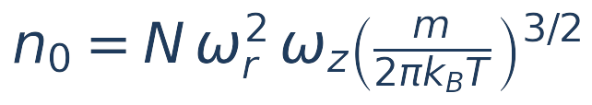
L2 与科学区：密度与全链留存（F10 · F12）
• L2：17 cm / 21 ms
• P_L2,end = 0.36·P_handover
• 交付 2.5×10⁶ 原子 @ ~120 µK
13 / 18

Slide 14
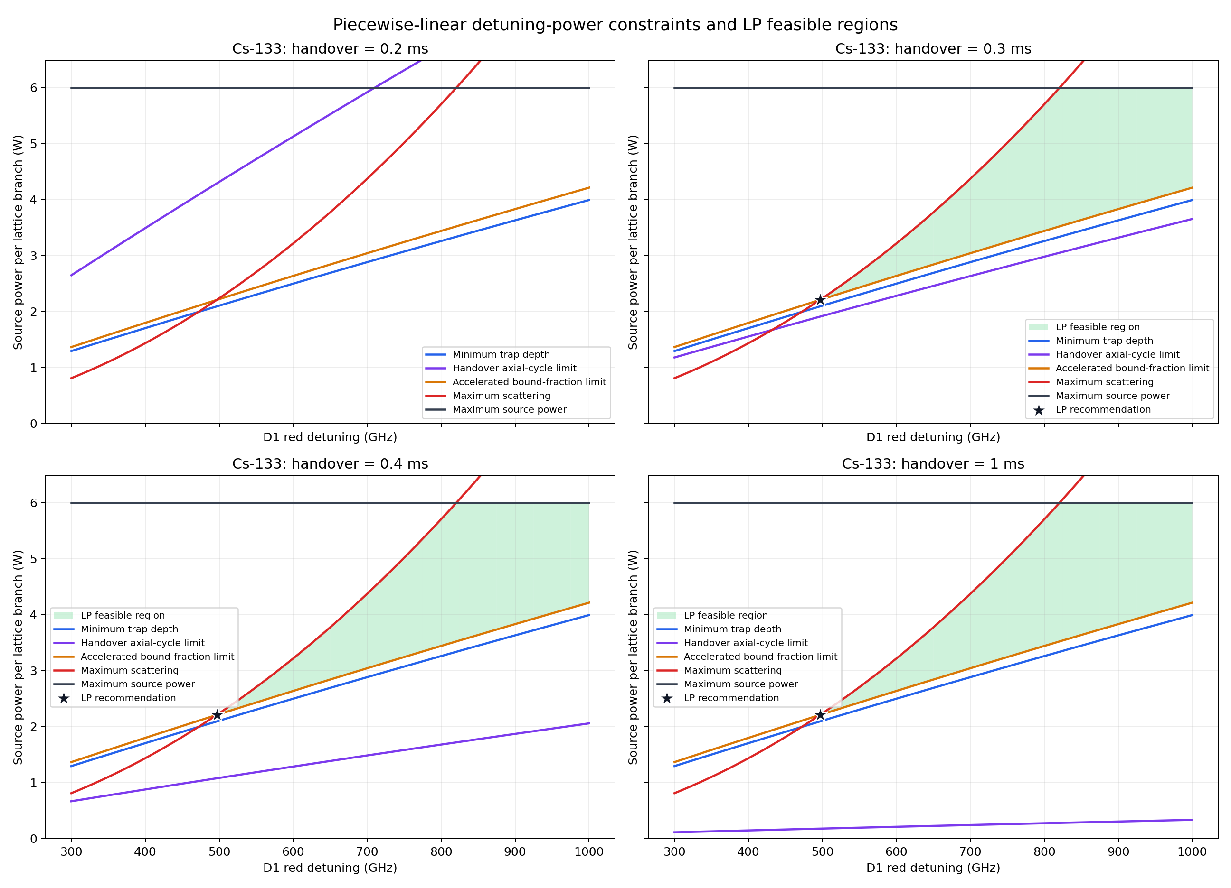
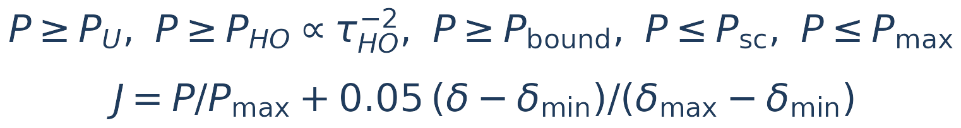
设计优化：失谐–功率 LP 可行域（F11）
• 五约束半平面 → 凸可行域
• LP 快速初筛参数区
• 再由 handover map MC 复核
14 / 18

Slide 15
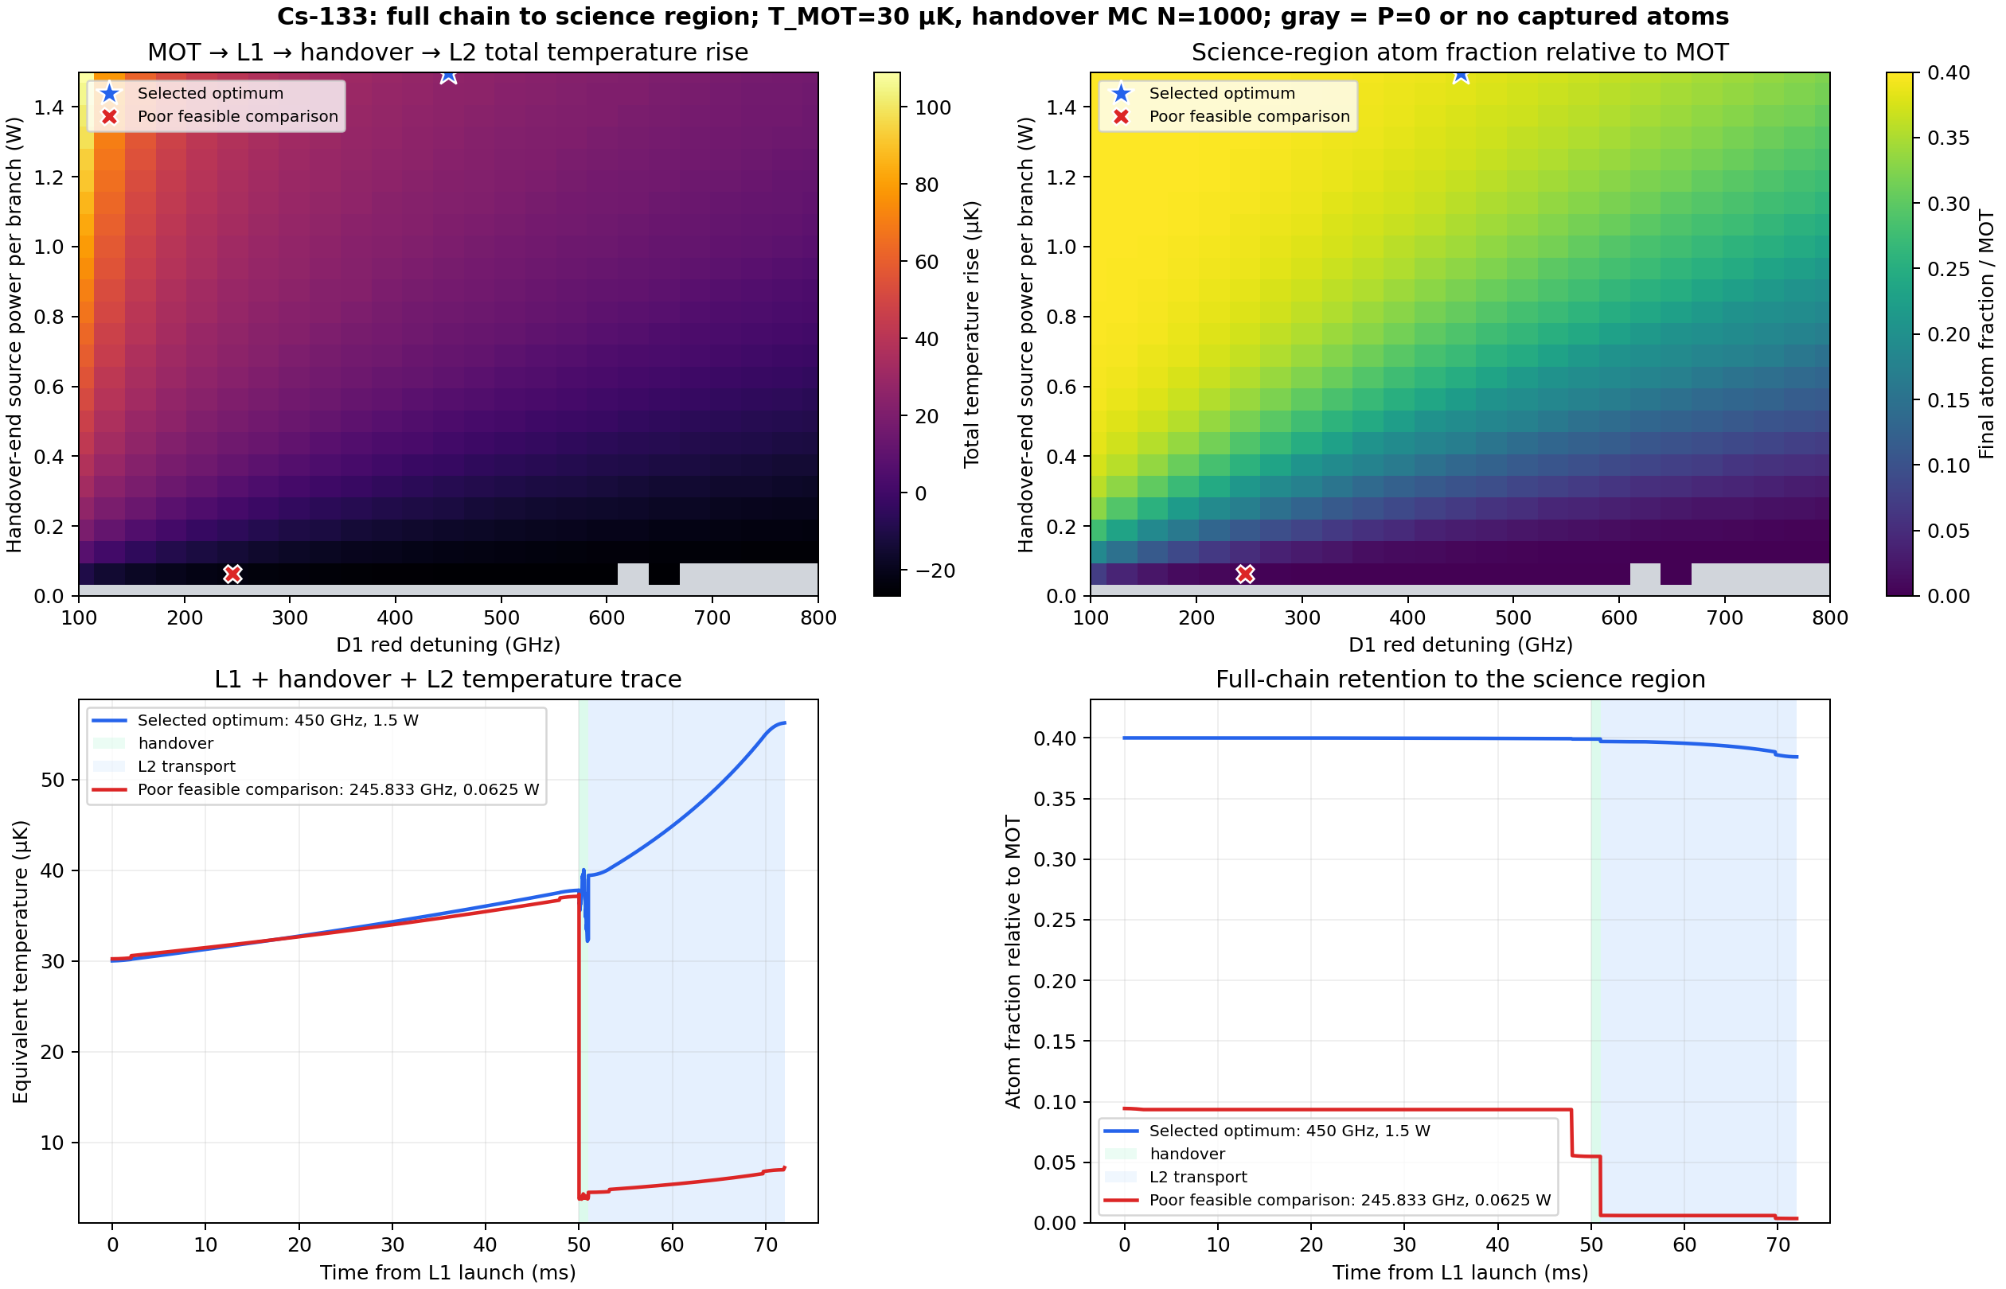
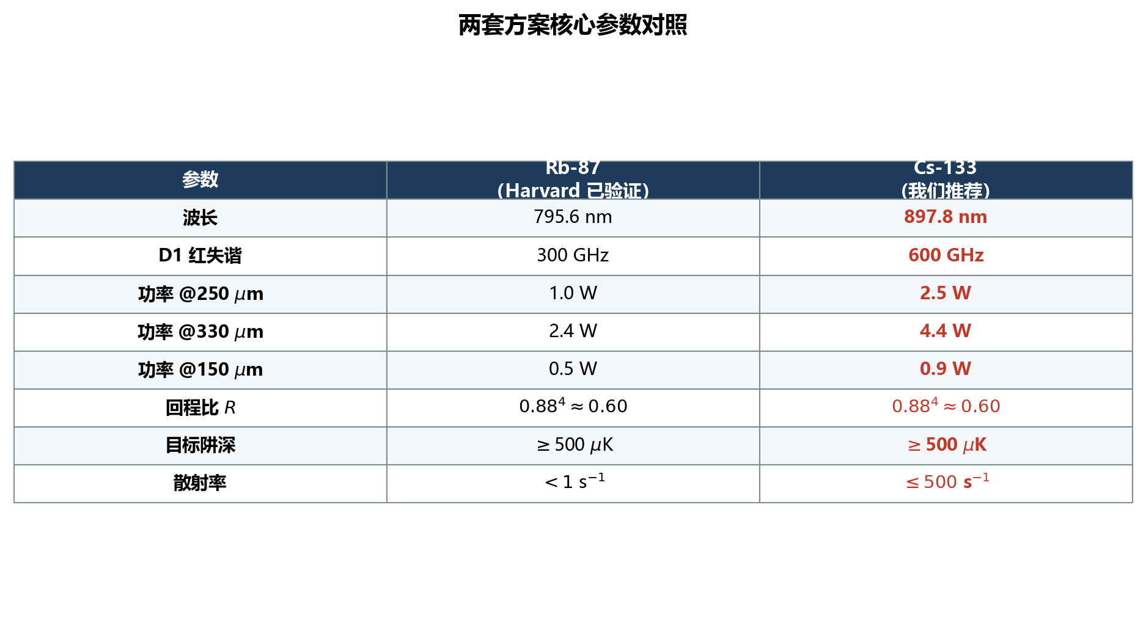
Cs-133 方案设计
Cs-133 工作点：阱深 614 µK · D1 失谐 600–700 GHz · 功率 3–3.5 W · 散射 ~500 s⁻¹
15 / 18

Slide 16
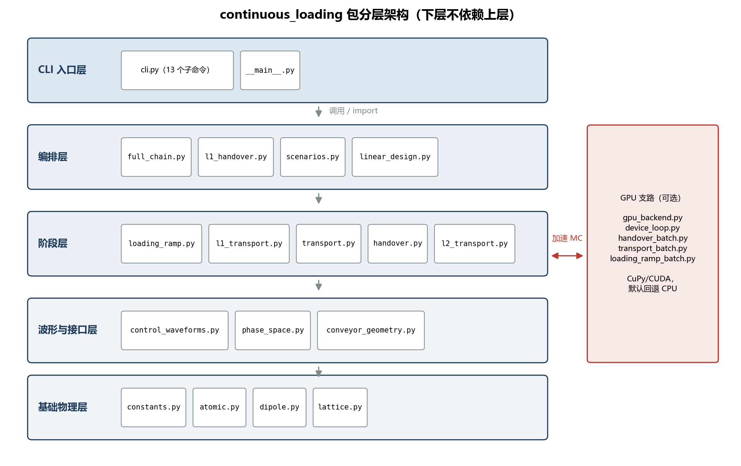
程序架构与接口
• 两种接口：标量 (N, T)
与相空间连续
ParticleEnsemble
• 配置流：data/*.json →
dataclass 默认 → CLI 覆盖
• 入口：python -m
continuous_loading <子命令>
• GPU 支路用于批量 MC
16 / 18

Slide 17
口径纪律与已知边界
纪律一
数字一律采用 OUTLINE §2 口径；冲突时标注来源（论文 / 解析 / MC）
纪律二
论文未公开量 = 工程假设，显式标注、可追溯
纪律三
损失系数默认全零；交接率只认轨迹 MC，不接受解析替代
已知边界：再热化假设；随机相位解析上界 ≠ MC 真实升温
17 / 18

Slide 18
总结与下一步
成果
• Rb-87 全链复现论文：150 ms/团、
2.5×10⁶ 原子 @ ~120 µK、效率 ~60%
• 交接理论修正：3238 W → 3.5 W，
MC 交接率 ≈ 1.000、净升温 5.8 µK
• Cs-133 方案：614 µK / 600–700 GHz
/ 3–3.5 W，散射 ~500 s⁻¹
下一步
• 交接 MC 与实验参数逐点对标
• 损失系数标定（当前默认全零）
• 双轨结果对照手册补齐（口径表）
• GPU 批量扫描，接入实验闭环
• 科学区装载镊阵（30 万原子/s）
接口参数联调
18 / 18

